Slide 1

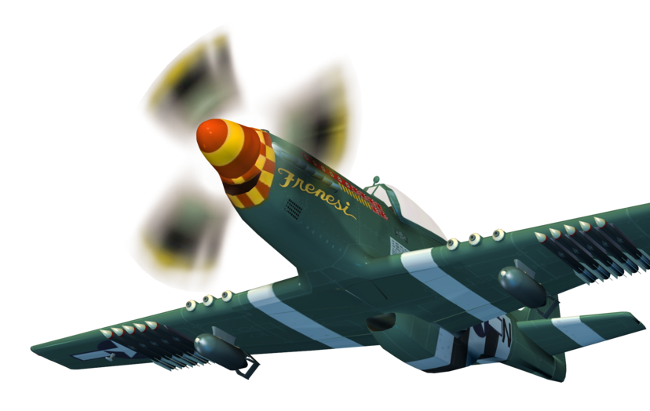
2D 게임프로그래밍
프로젝트 1차
- Peace Keeping Aircraft -
게임공학과
2010182051
김승현

Slide 2
1
게 임 컨 셉
2
게 임 진 행 흐 름
3
개 발 범 위
4
개 발 계 획

Slide 3
게임 컨셉
지구에 침입한
악당 전투기를 향해
발사하고! 피하고!
상하좌우 조작으로 적이 쏘는 탄도를 피하고
적을 쏘아 승리하는 비행기 슈팅게임

Slide 4
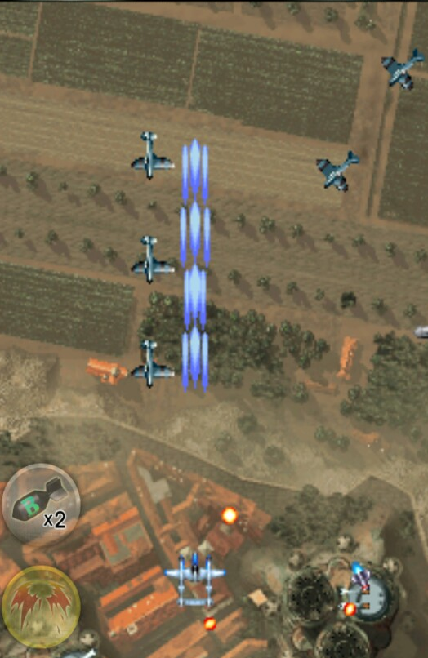
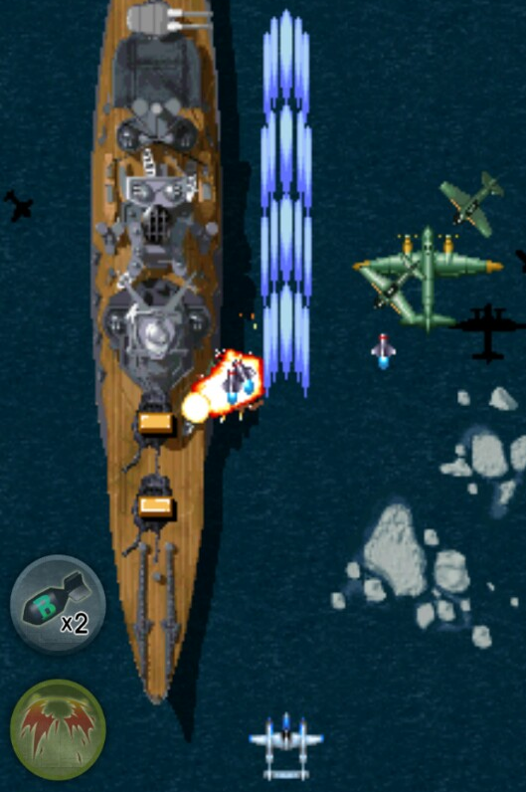
게임 진행방식
▶ 방향키를 이용하여 움직이며 날라오는 적의 전투기를 피한다.
▶ 날라오는 적의 전투기를 모두 처치하기 전에는 보스 전투기에는 데미지가 가지 않는다.
▶ 적의 보스 전투기에서 날라오는 탄도를 피하고 스테이지의 마지막은 보스 전투기를 처치하면 승리!

Slide 5
개발 범위
내용 | 범위
맵 | 종 스크롤
개체 이동 | 상하좌우
모델링 | 유저 전투기 적 전투기 아이템 충돌
기능 | 적의 탄도 공격 유저의 발사 공격 일시적 아이템 효과
사운드 | 배경음, 충돌음

Slide 6
개발 일정
주차 | 내용
1주차(09.22~09.29) | 상세기획서 작성 및 리소스 수집
2주차(09.29~10.06) | 개체 이동 및 Sprite Animation 구현
3주차(10.06~09.13) | 배경 구현 및 개체 AI 적용
4주차(10.13~10.20) | 탄도 AI 구현
5주차(10.27~11.03) | 탄도 AI 테스트
6주차(11.03~11.10) | 충돌 처리 구현 및 테스트
7주차(11.10~11.17) | 아이템 구현 및 테스트
8주차(11.17~11.24) | 사운드 적용
9주차(11.24~12.01) | UI 구현
10주차(12.01~12.08) | 최종 테스트 및 버그 확인

Slide 7
자체 평가
평가 내용 | 평가 점수
발표자료에 포함할 내용을 다 포함했는가? | B
게임컨셉이 잘 표현되었는가? | A
게임 핵심 메카닉의 제시가 잘 되었는가? | B
게임 실행 흐름이 잘 표현되었는가? | C
개발 범위가 구체적이며, 측정 가능한가? | B
개발 계획이 구체적이며 실행가능한가? | B

Slide 8
출처
스크린샷 – 스트라이커즈 1945-2

Slide 9


